Slide 1
Марко Поло

Slide 2
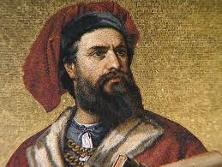
Марко поло
Марко Поло (1254 - 1324) – путешественник, произведение которого «Книга о разнообразии мира» оказало большое влияние на исследования азиатских стран.Родился Марко Поло в 1254 году в Венеции (по данным некоторых ученых в Корчуле в Хорватии) в купеческой семье.

Slide 3
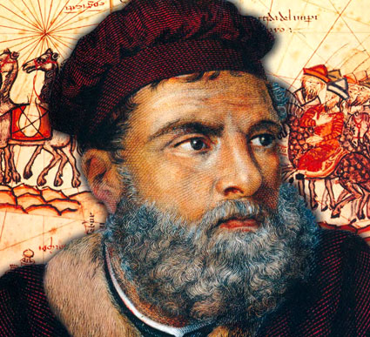
Первое путешествие
Первое путешествие в биографии Марко Поло приходится на 1271 год.
Тогда вместе с отцом и дядей он направился в Иерусалим. Позже Марко отправился в Китай. По пути посетил Памир, Месопотамию, Кашгарию. В своих произведениях он описывает географические местоположения городов, традиции, ремёсла китайцев и их жизнь. Поло выполнял различные поручения хана, способствовал развитию Китая, три года был губернатором Янчжоу.Пробыв в Китае до 1291 года, Марк Поло в биографии наконец был отправлен ханом в Венецию. А по пути посетил Иран, Цейлон, Суматру.После возвращения на родину биография Марко Поло недостаточно точна.

Slide 4
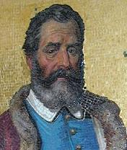
Во время войны с Генуей Марко попал в плен, освободившись из которого лишь в 1299 году вернулся в Венецию. Умер Марко Поло в 1324 году в Венеции. Среди книг Марко встречаются записи, повествующие не о самих путешествиях автора, а о поездках и мнениях других людей. Например, такова книга о России.

Slide 5
Спасибо за внимание!!!

